Slide 1
ДУЖИНА КРУЖНОГ ЛУКА
ПРЕДМЕТ: МАТЕМАТИКА
РАЗРЕД: VIII
Миле Живковић
ЈУ ОШ „ВУК КАРАЏИЋ“ ТЕСЛИЋ

Slide 2
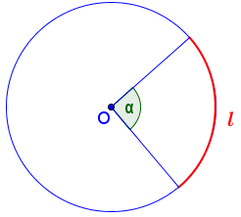
Поновимо:
У кругу, полупречника r, кружни лук чији је централни угао α, има дужину
$$l=\frac{rπ}{180°}α$$

Slide 3
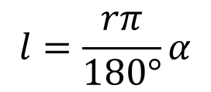


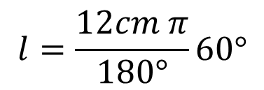
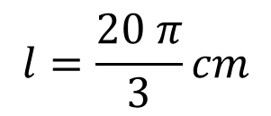
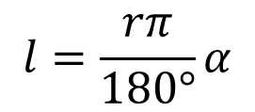
Задатак 1.
Полупречник круга је 12 cm. Колика је дужина лука круга K чији је централни уао:
60°
100°
a)
b)
$$r=12 cm$$
$$α=60°$$
$$l=?$$
$$r=12 cm$$
$$α=100°$$
$$l=?$$
$$l=\frac{rπ}{180°}α$$
$$l=\frac{rπ}{180°}α$$
$$l=\frac{12cm π}{180°}60°$$
$$l=\frac{12cm π}{180°}100°$$
$$l=\frac{20 π}{3}cm$$
$$l=4π cm$$

Slide 4
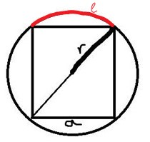
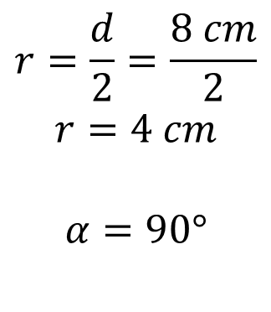
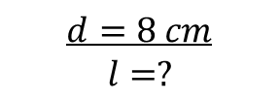
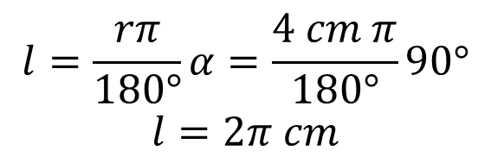
Задатак 2.
Око квадрата дијагонале 8 cm описан је круг. Израчунати дужину мањег лука тог круга над страницом тог квадрата.
Дијаонале квадрата се сијеку под правим улом и полове се.
$$d=8 cm$$
$$l=?$$
$$r=\frac{d}{2}=\frac{8 cm}{2}$$
$$r=4 cm$$
$$α=90°$$
$$l=\frac{rπ}{180°}α=\frac{4 cm π}{180°}90°$$
$$l=2π cm$$

Slide 5
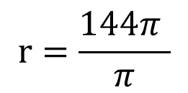
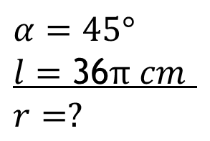
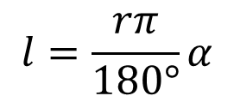
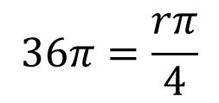
ЗАДАТАК 3.
Одреди полупречник кружнице ако је дужина кружног лука који одговара централном углу од 45º једнака 36π cm.
$$α=45°$$
$l=\text{36}π cm$
$$r=?$$
$$l=\frac{rπ}{180°}α$$
$$36π=\frac{rπ}{4}$$
$$r=\frac{144π }{π}$$
$$36π=\frac{rπ}{180°}45°$$
$$rπ=36π⋅4$$
$$r=144 cm$$
$$rπ=144π$$

Slide 6
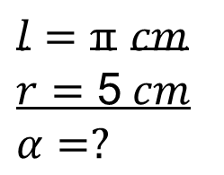
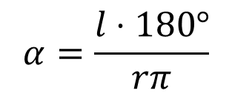
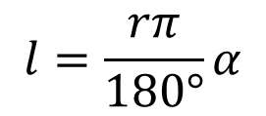
Задатак 4.
Одредимо централни угао кружнице којем одговара кружни лук дужине π cm, на кружној линији чији је полупречник 5 cm.
$l=π$ $cm$
$r=\text{5} cm$
$$α=?$$
$$α=\frac{l⋅180°}{rπ}$$
$$α=\frac{π cm⋅180°}{5 πcm}$$
$$l=\frac{rπ}{180°}α$$
$$α=36°$$

Slide 7
Домаћа задаћа
Збирка задатака, страна 69.
Задаци: 29. и 30.

Slide 8
ХВАЛА НА ПАЖЊИ!!!

